Slide 1
Credit Risk LC Data Dictionary
Wesley Wijaya

Slide 2
Latar belakang & tujuan
Kredit merupakan kemampuan untuk memberikan pinjaman dengan perjanjian yang akan dibayar sesuai dengan waktu yang telah disepakati.
Bagi perusahaan yang bergerak di pihak keuangan, management resiko kredit merupakan hal yang sangat penting. Management resiko kredit dilakukan untuk mengurangi kerugian pinjaman diakibatkan kegagalan bayar.
Pada project ini kita akan melakukan:
Memahami credit risk dari data LC Data dictionary.
Membuat model machine learning untuk menangani credit risk dari LC Data Dictionary

Slide 3

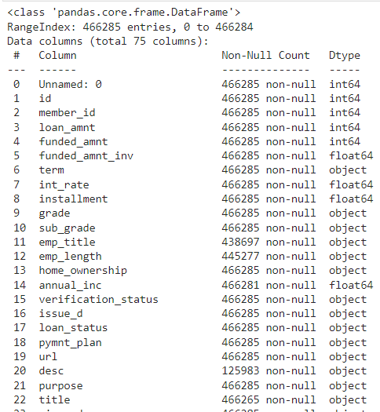
Data collecting dan understanding
Data memiliki 466.285 baris dan 75 kolom
Data terdiri dari angka dan text

Slide 4
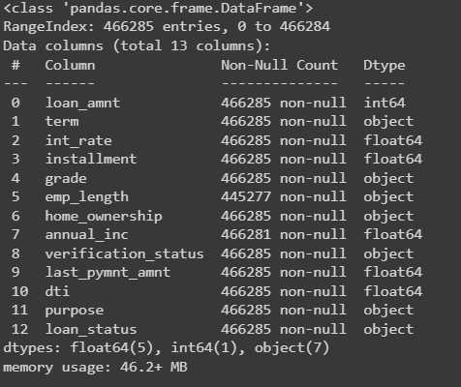
Feature Selection

Slide 5
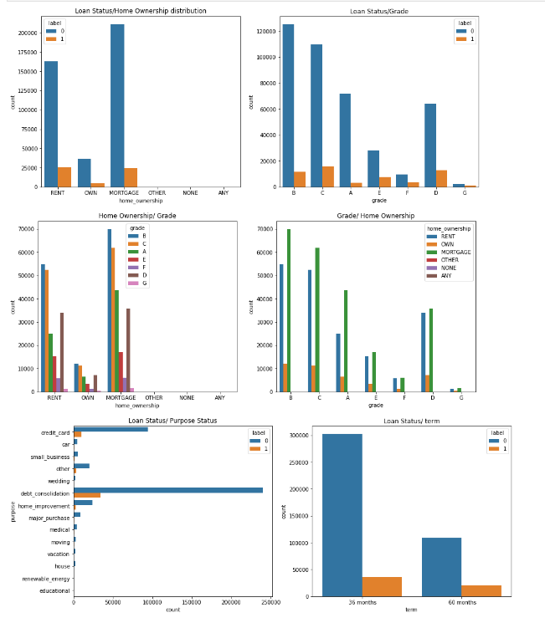
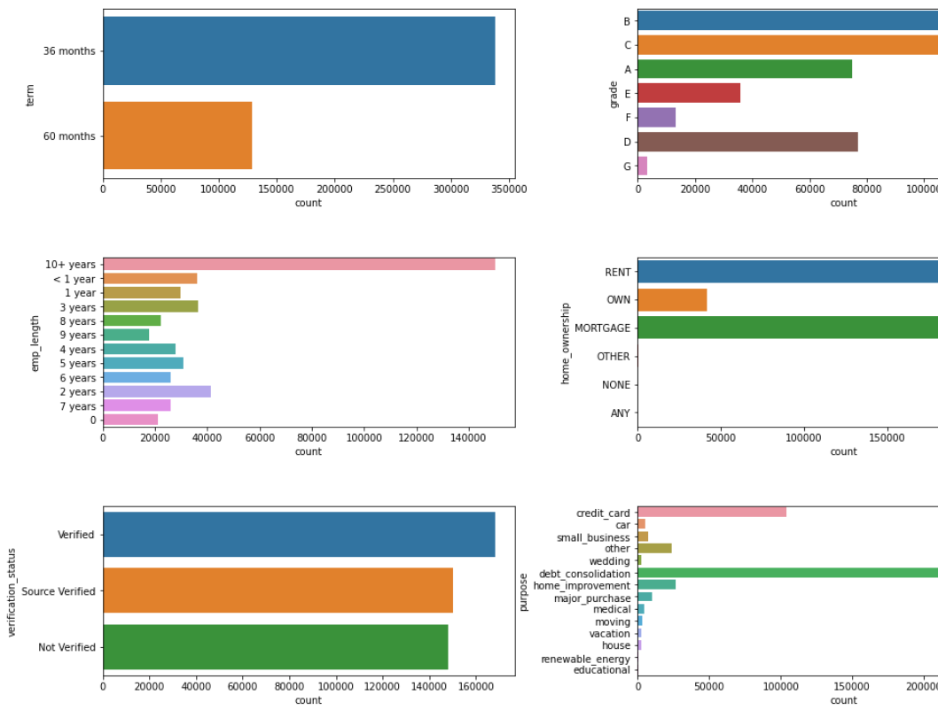
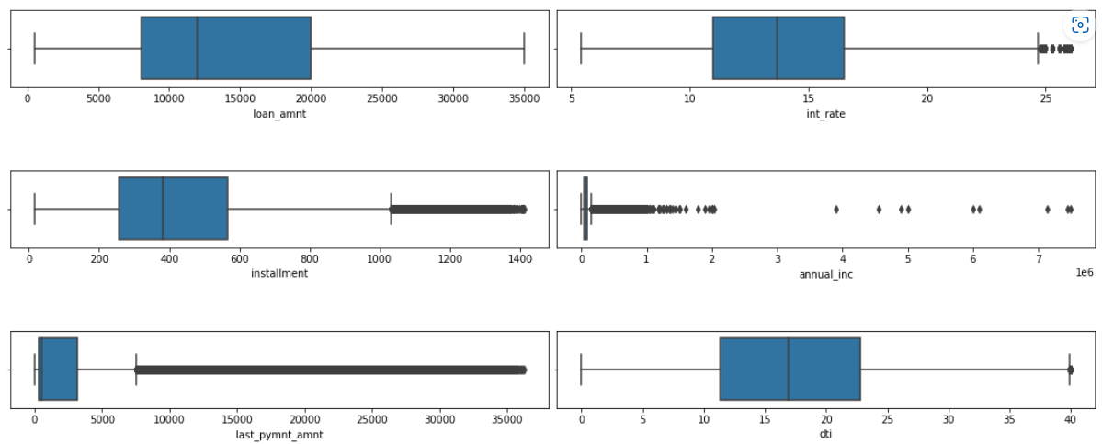

Slide 6
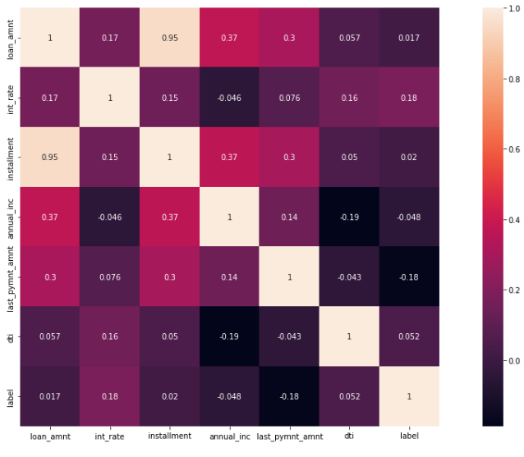

Slide 7
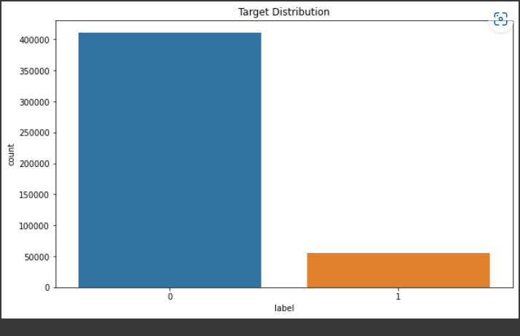
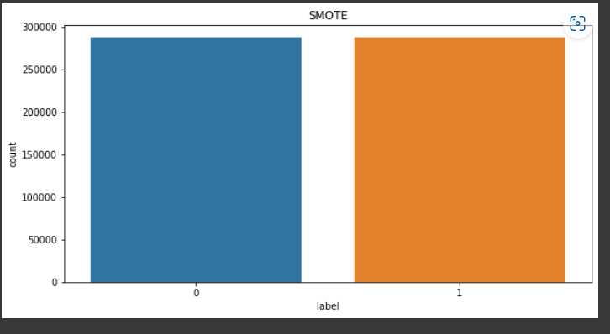
Inbalance handling
Handling data menggunakan oversampling
Oversampling Teknik yang digunakan adalah SMOTE
Data bertambah dari 326399 menjadi 575696

Slide 8
Modeling
Modeling
Random forest
Hyperparameter Tuning
Grid Search CV
Evaluation
Recall
Train
70%
Data
30%
Test
Train Data Having 202944 Rows

Slide 9
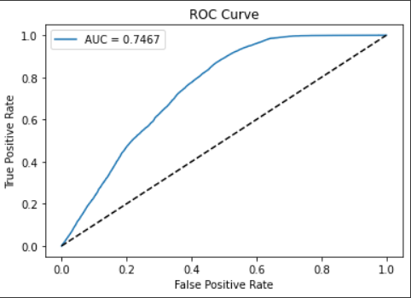
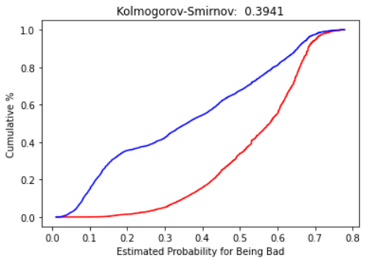
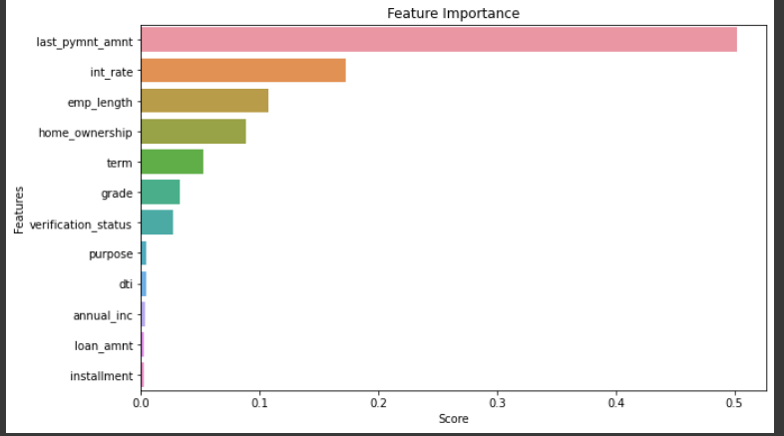
Evaluation
Model have AUC = 0.7467 and KS = 0.3941. in real world case model should have AUC > 0.7 and KS >0.3, in conclusión the model has already Good performance

